Slide 2
1
Dublin Business School

Slide 3
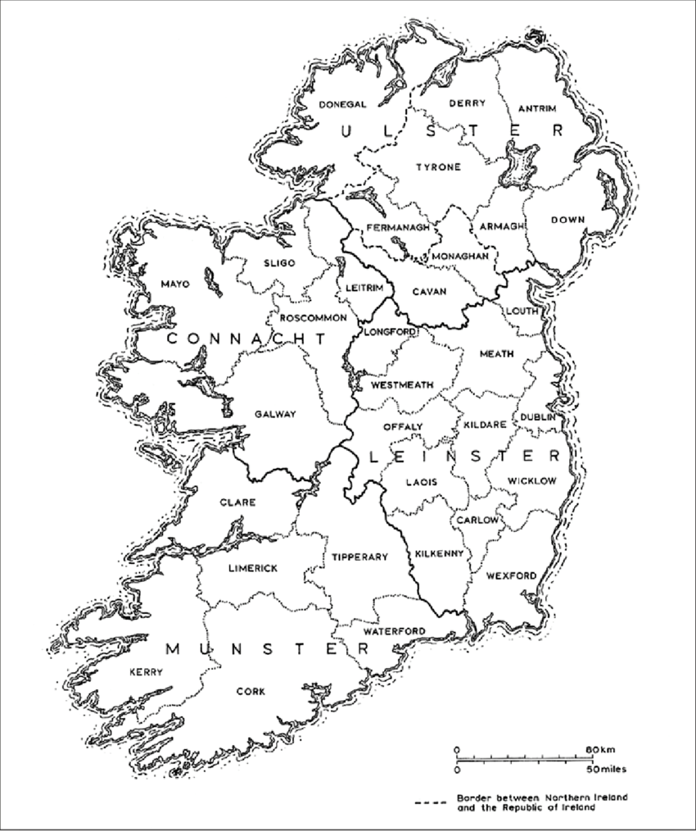
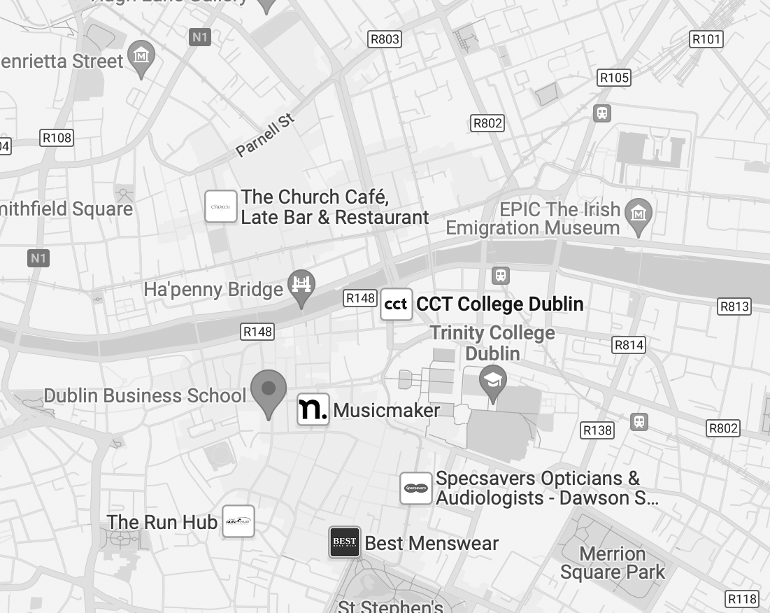
Standort
Dublin Business School

Slide 4
Accounting & Finance
DBS Module
HSB Module
Advanced Financial Management
Financial Reporting (IFRS)
Performance Management
Taxation Systems
Audit & Assurance
Capstone Project
Finanzwirtschaft
Internationale Rechnungslegung
Internes Rechnungswesen
Steuerlehre
-
-

Slide 5
Prüfungen
Advanced Financial Management
Financial Reporting (IFRS)
Performance Management
Taxation Systems
Audit & Assurance
1 Group Assignment (Hausarbeit)
&
1 Klausur am Ende des 2. Semesters
1 Group Assignment (Bachelorarbeit)
Proposal (1000 Wörter)
Assignment (5000 Wörter)
Präsentation
Capstone Project

Slide 6
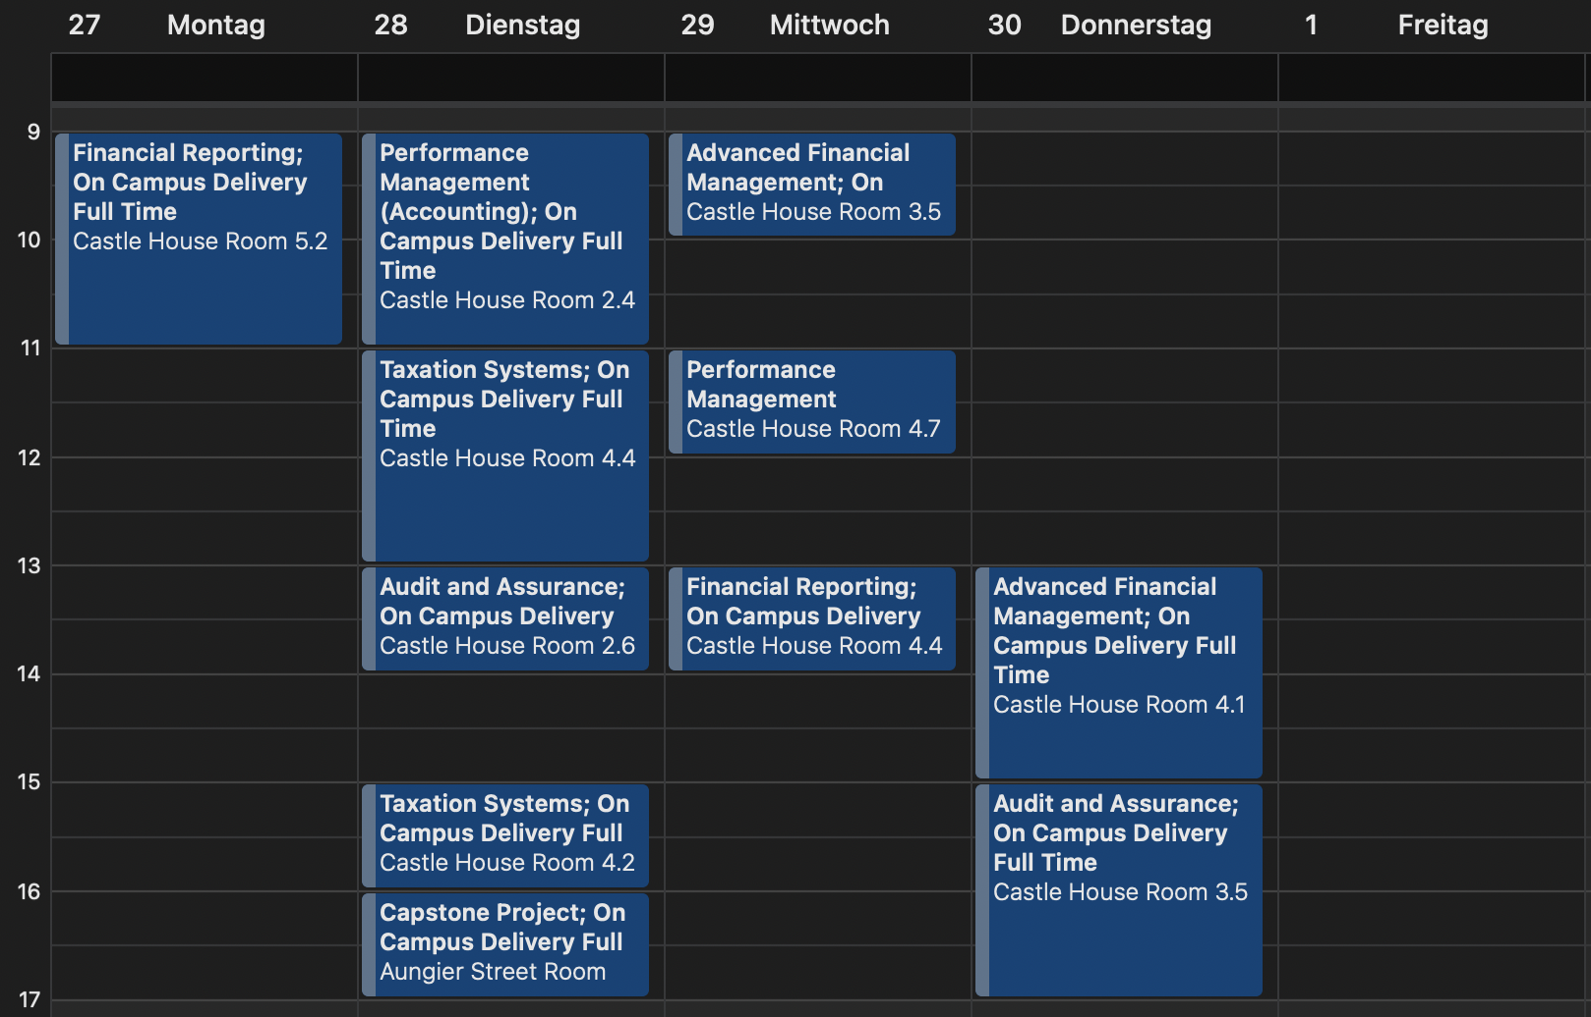
Stundenplan
Accounting & Finance

Slide 7
2
Studentenleben

Slide 8
Kosten
Studiengebühren
5.995 € (2022/2023)
Lebenshaltungskosten 250-500€
Lebensmittel: 150-200€ (ähnliche Preise wie in Deutschland)
Freizeit, Ausgehen: 50-150€
Sonstiges (Ausflüge, Einrichtung etc.): 50-150€
Öffentliche Verkehrsmittel
Leap Card: 20-40€
Wohnen
Student Accommodation: ab 230€/Woche oder ca. 1.000€/Monat
Gastfamilien: ab 50€/Woche, aber außerhalb

Slide 9
Sonstiges
Flüge
Ryanair (Hamburg) – ab ca. 20€/Flug
Aer Lingus (Hamburg) – ab ca. 30€/Flug
Studienablauf
Semester: Mitte September – Mitte Dezember (12 Wochen Vorlesungen)
Semester: Mitte Januar – Mitte April (12 Wochen Vorlesungen)
Ab Ende April bis Mitte Mai: Klausuren
In beiden Semestern gibt es nach 6 Wochen eine freie Woche, die „Reading Week“.
Von Mitte Dezember bis Mitte Januar sind Weihnachtsferien.

Slide 10
3
Impressionen

Slide 11
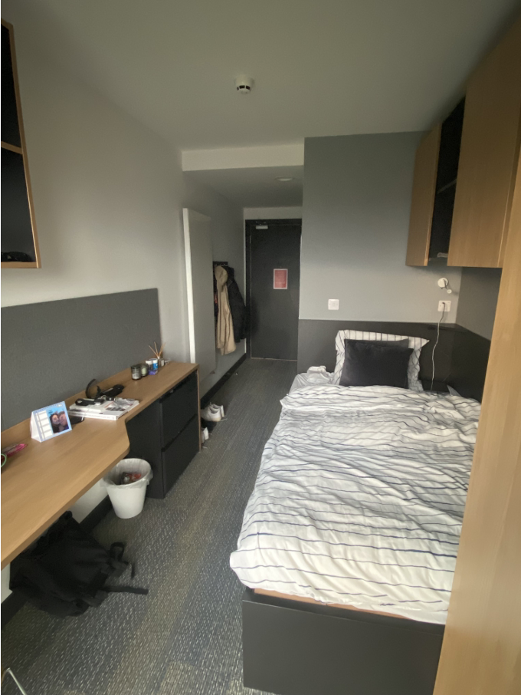
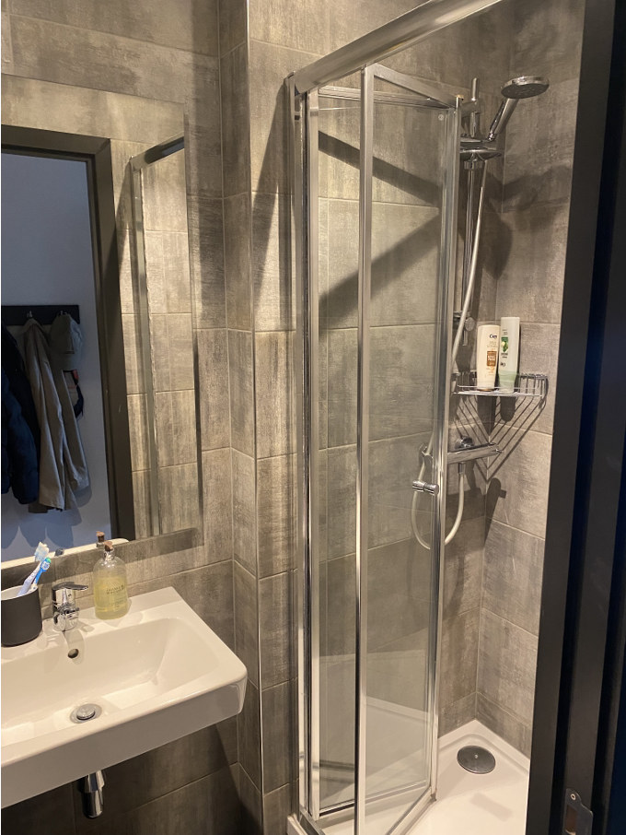
Impressionen
Wohnen

Slide 12
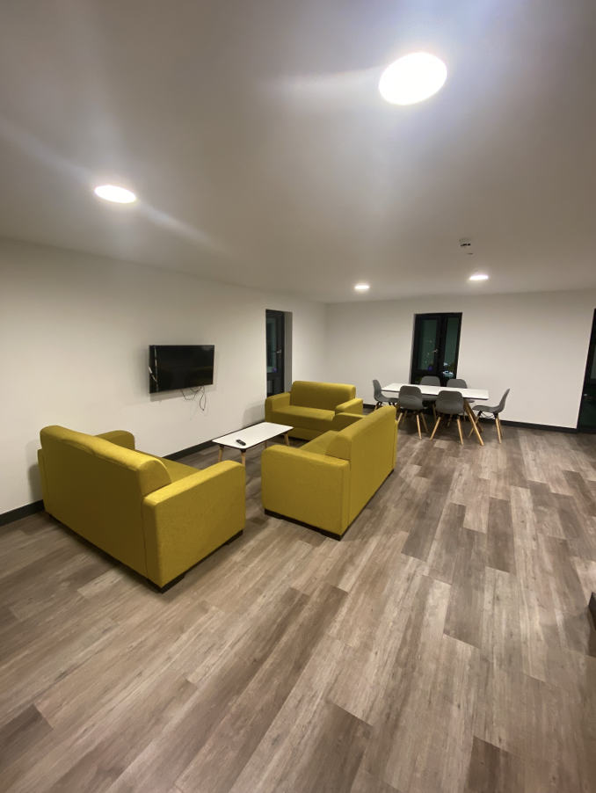
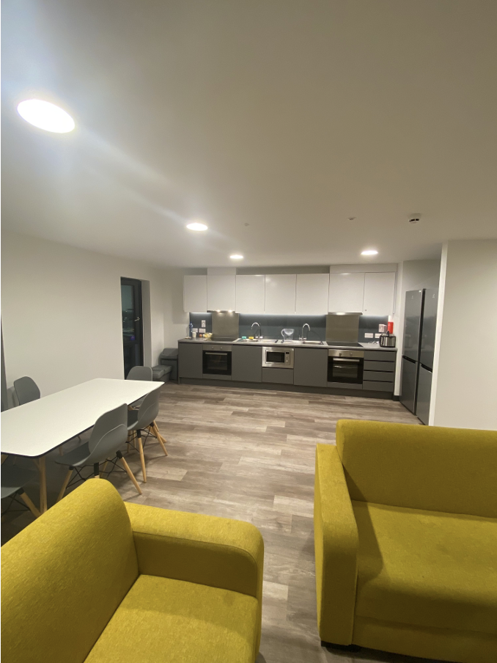
Impressionen
Wohnen

Slide 13
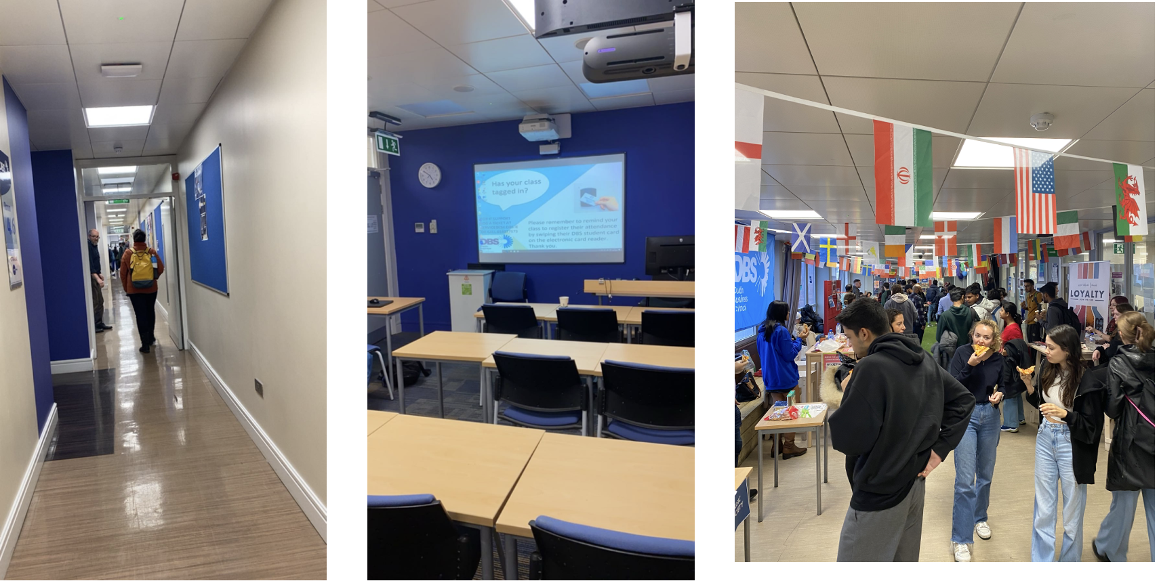
Impressionen
DBS

Slide 14
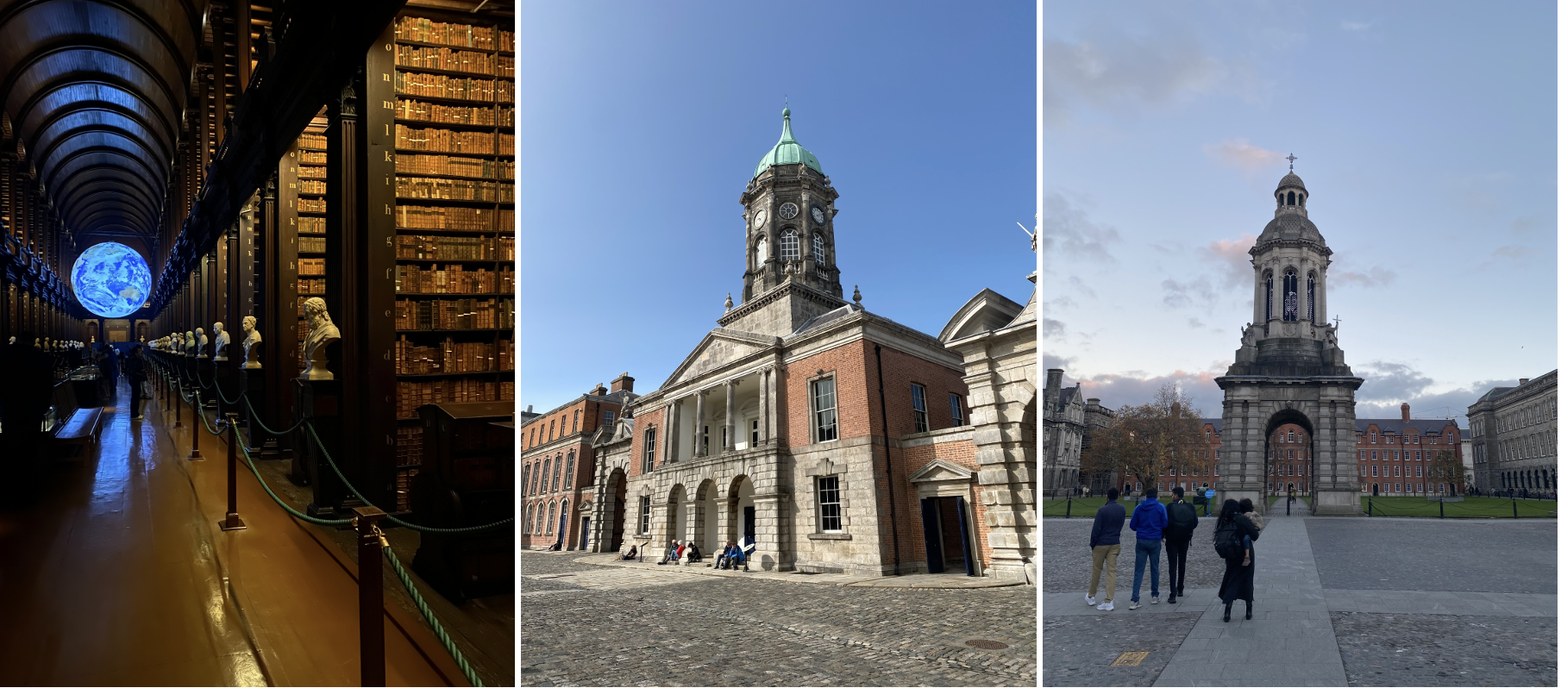
Impressionen
Dublin

Slide 15
Impressionen
Ausflüge

Slide 16
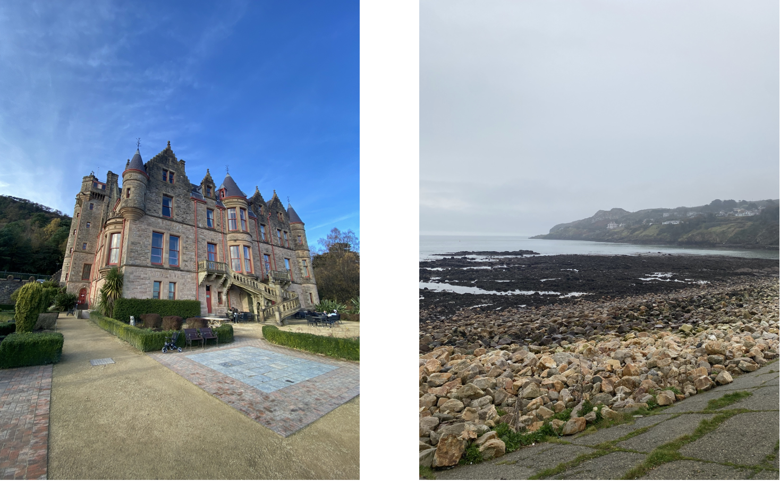
Impressionen
Ausflüge

Slide 17
Tom Nonnenkamp
tnonnenkamp@web.de

